Slide 1



Instalación de Canaletas PVC y Conectividad de Redes
Manual de Operación y Estándares para el Taller Técnico del día Martes. Especialidad de Conectividad y Redes.
3°MTP INSTALACIÓN DE REDES
DIAPOSITIVA 1

Slide 2

01. Seguridad y Herramientas
La base de una instalación profesional de telecomunicaciones radica en la protección personal (EPP) y la selección correcta del instrumental técnico.
3°MTP INSTALACIÓN DE REDES
DIAPOSITIVA 2

Slide 3


Seguridad en la Instalación (EPP)
Elementos de Protección Personal
Lentes de Seguridad: Protegen contra partículas volantes al taladrar muros o realizar el corte de canaletas de PVC.
Guantes de Cabritilla o Nitrilo: Previenen cortes accidentales durante el uso de la segueta o la tijera de canaletas.
Calzado de Seguridad: Indispensable con punta de composite para aislamiento dieléctrico y evitar accidentes por caída de herramientas.
3°MTP INSTALACIÓN DE REDES
DIAPOSITIVA 3

Slide 4









Herramientas del Instalador
Montaje y Fijación
Corte de PVC
Conectorización
Taladro percutor de alta velocidad, destornilladores punta estrella/paleta, martillo y nivel de burbuja para asegurar tramos simétricos.
Arco de sierra (segueta) con hoja de dientes finos y una caja de ingletes para lograr ángulos precisos sin deformar el ducto.
Crimpeadora RJ-45 profesional, pelacables UTP y ponchadora de impacto (punch-down tool) para terminales hembra.
3°MTP INSTALACIÓN DE REDES
DIAPOSITIVA 4

Slide 5

02. Instalación Paso a Paso
La correcta estructuración mecánica de la canalización determina no solo el aspecto estético, sino también el blindaje de la señal de datos frente a ruidos.
3°MTP INSTALACIÓN DE REDES
DIAPOSITIVA 5

Slide 6

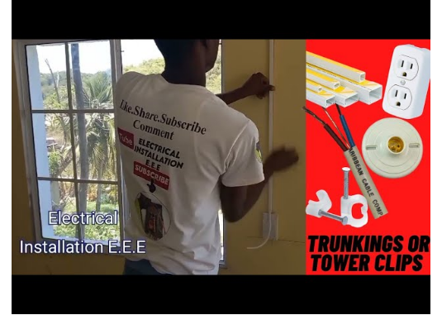
Trazado y Fijación de Canaleta
Montaje Técnico de la Base
Paso 1: Medición y Trazado: Use el nivel de burbuja para proyectar líneas rectas. Marque los puntos de perforación cada 30-40 cm en el muro.
Paso 2: Perforación: Utilice broca de 6mm para concreto o tabiquería. Introduzca los tarugos plásticos hasta el ras de la pared.
Paso 3: Ajuste y Fijación: Atornille firmemente la base de la canaleta sin doblar el perfil de PVC. Conserve las rutas aisladas de ruidos eléctricos.
3°MTP INSTALACIÓN DE REDES
DIAPOSITIVA 6

Slide 7
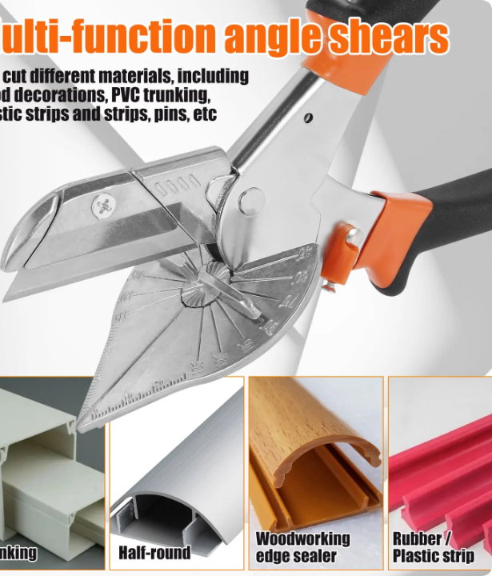
Curva a 90°: Corte Inglete
Esquinas Simétricas
Para esquinas estéticas, realizamos un corte a 45° en la base y tapa usando la caja de ingletes. Al unir ambos extremos, formamos un acople perfecto de 90° que protege los cables sin quebrar su radio de curvatura.
Radio de curvatura mínimo: 4 veces el diámetro del cable UTP.
3°MTP INSTALACIÓN DE REDES
DIAPOSITIVA 7

Slide 8
03. Conectividad y Norma TIA-568B
La conectorización bajo normas internacionales asegura el correcto funcionamiento eléctrico y la minimización de ruidos por inducción (diafonía) en la transmisión de datos.
3°MTP INSTALACIÓN DE REDES
DIAPOSITIVA 8

Slide 9
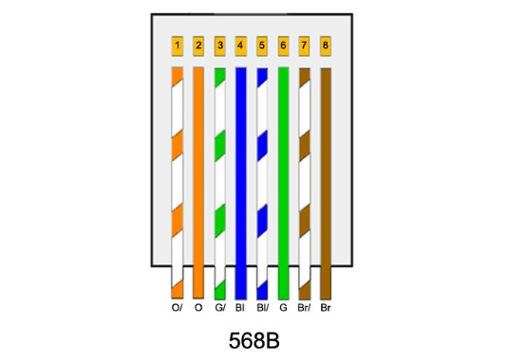

Código de Colores TIA-568B
Pin | Código de Color Normalizado
Pin 1 y 2 | Blanco/Naranja - Naranja
Pin 3 y 6 | Blanco/Verde - Verde
Pin 4 y 5 | Azul - Blanco/Azul
Pin 7 y 8 | Blanco/Marrón - Marrón
Blanco/Naranja - Naranja
Blanco/Verde - Verde
Azul - Blanco/Azul
Blanco/Marrón - Marrón
3°MTP INSTALACIÓN DE REDES
DIAPOSITIVA 9

Slide 10


Módulos Macho y Femeninos
Conector RJ-45 Macho (Plug)
Jack RJ-45 Hembra y Faceplate
Utilizado para cableado patch cord flexible de categoría 6. Requiere pelar 2.5 cm de la chaqueta externa, alinear los filamentos según el código de colores B, cortarlos de forma pareja a 1.2 cm y presionar con la crimpeadora hasta asegurar la traba física del plug.
Interfaz física empotrada en muro donde se conecta el usuario. Requiere la utilización del punch-down tool para fijar e insertar los hilos en las ranuras IDC del Jack de acuerdo al mapa 'B' serigrafiado en el lateral. Se fija a presión en la placa frontal o faceplate.
3°MTP INSTALACIÓN DE REDES
DIAPOSITIVA 10

Slide 11

Parámetros de Instalación
Etapa de Instalación | Estándar / Norma de Calidad | Requisito Crítico de Taller
Fijación de la Canaleta | ANSI/TIA/EIA-569-A | Perforación recta y colocación de tarugos cada 30-40 cm en muro.
Conectorización Macho/Hembra | ANSI/TIA/EIA-568-B | Código de colores T568B con destrenzado menor a 13 mm.
Verificación de Conexión | Cualificador de Red / LAN Tester | Prueba de mapeo de hilos sin inversión, cruzamientos ni hilos abiertos.
Identificación y Etiquetado | ANSI/TIA/EIA-606-A | Rotulación unívoca con el ID de Localización y Número de toma de red.
3°MTP INSTALACIÓN DE REDES
DIAPOSITIVA 11

Slide 12


Ticket de Salida: Evaluación
1. ¿Cuál es el requisito de destrenzado máximo del cable UTP al crimpear?
De acuerdo al estándar TIA-568B, el destrenzado de los hilos de cobre de par trenzado no debe superar los 13 mm (0.5 pulgadas) para evitar interferencias por diafonía.
2. ¿Cuál es la función del punch-down tool o ponchadora de impacto?
Permite insertar y fijar los filamentos del cable UTP de manera precisa en los contactos IDC de un Jack RJ-45 hembra, realizando el corte automático del excedente.
¡Prepárate para la sesión práctica de la instalación de redes este Martes!

